Slide 1
Taktik P13

Slide 2
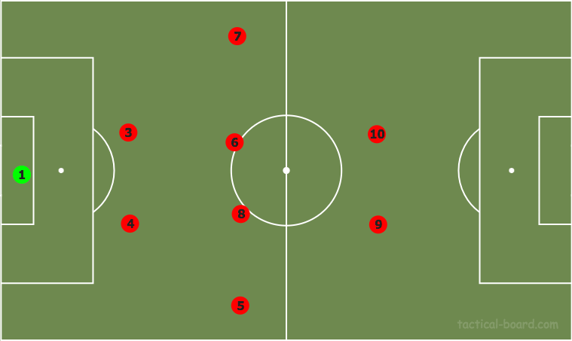
Grunduppställning
2-4-2

Slide 3
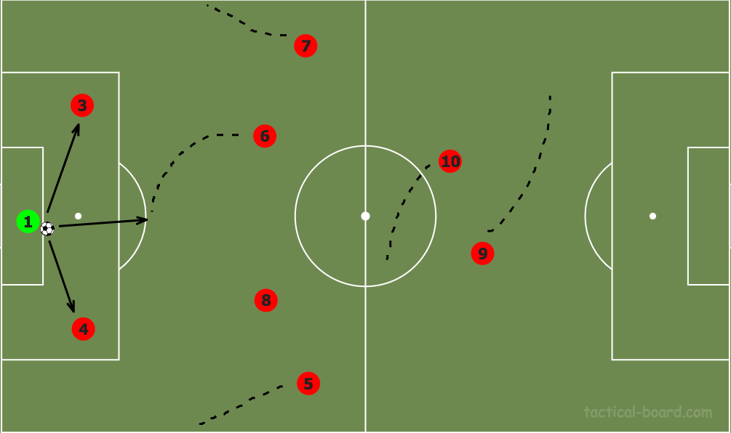
Inspark
Första alternativ är backarna
Andra är mittfältaren
Anfallare rör sig för att skapa ytor
Yttrarna faller ned och vill ha boll

Slide 4
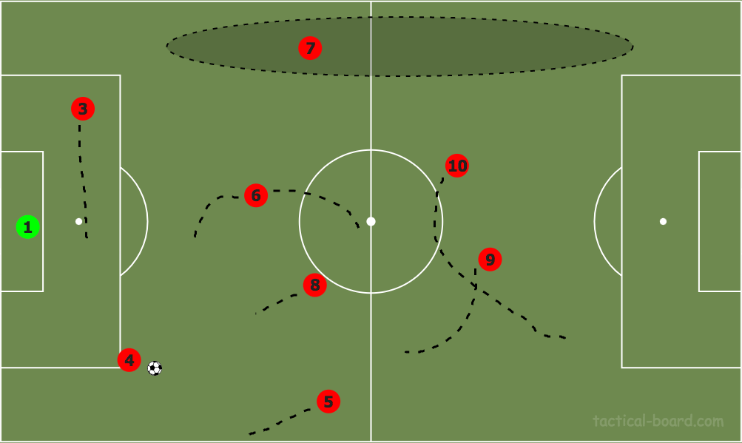
Uppspel
Back med boll, den andre faller in bakom
Mittfältarna vill ha den på fötter
Den ena anfaller möter, den andra går på djupet
Yttern på samma sida faller ned och vill ha boll
Den andra yttern behåller bredden

Slide 5
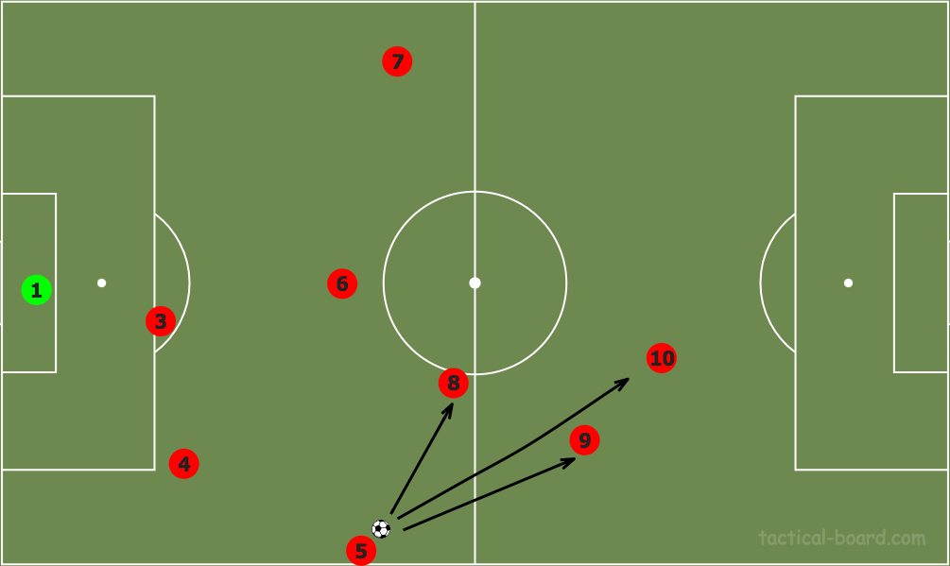
Ytterns alternativ 1
Finns det lägen vänder yttern upp och sätter bollen på någon spelare framåt i banan
Efter det sätter vi fart framåt med hela laget

Slide 6
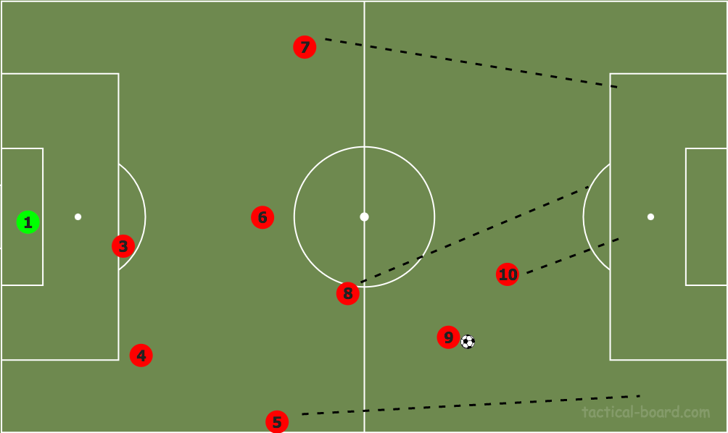

Slide 7
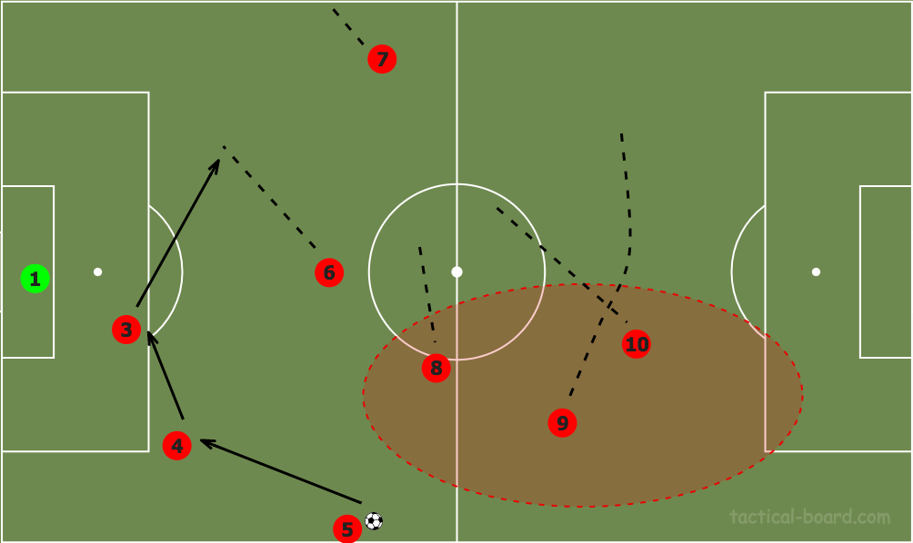
Ytterns alternativ 2
Är det trångt spelar yttern hem och vi vänder på spelet. Då är det mittfältarens roll att agera länkspelare. Han kan även driva upp bollen om det finns läge. Hela laget flyttar över

Slide 8
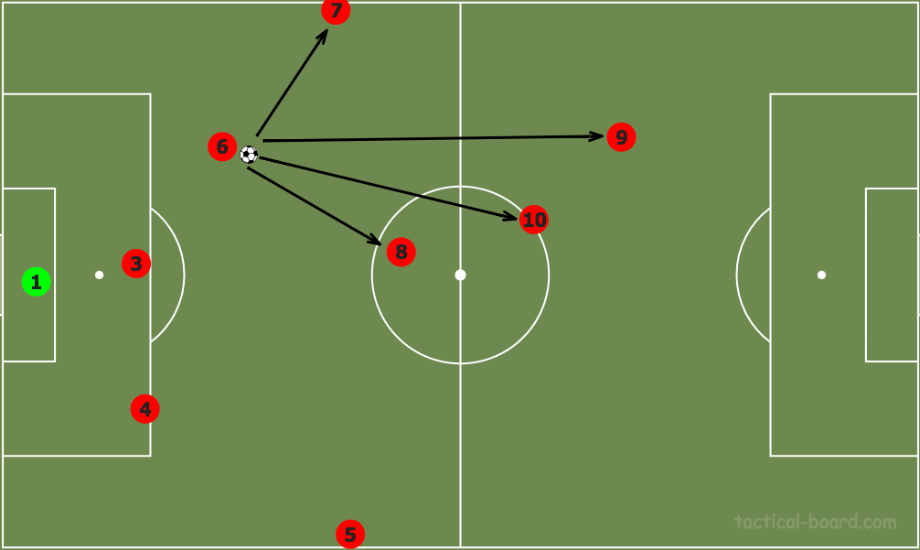

Slide 9
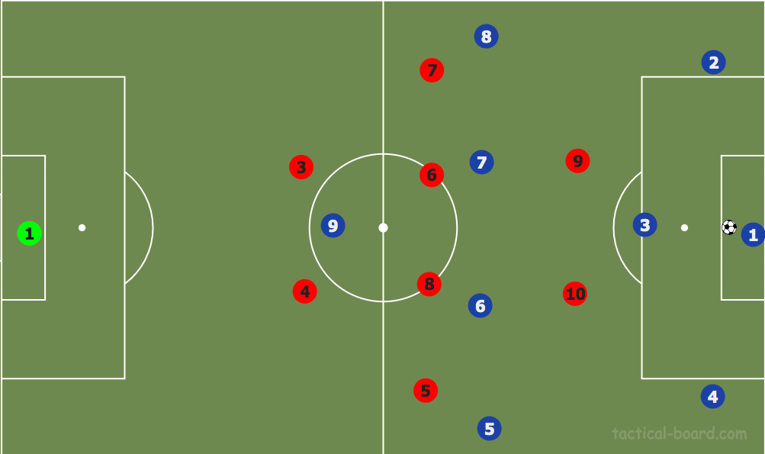
Grunduppställning i försvar
Vi står högt upp och försöker vinna den högt

Slide 10
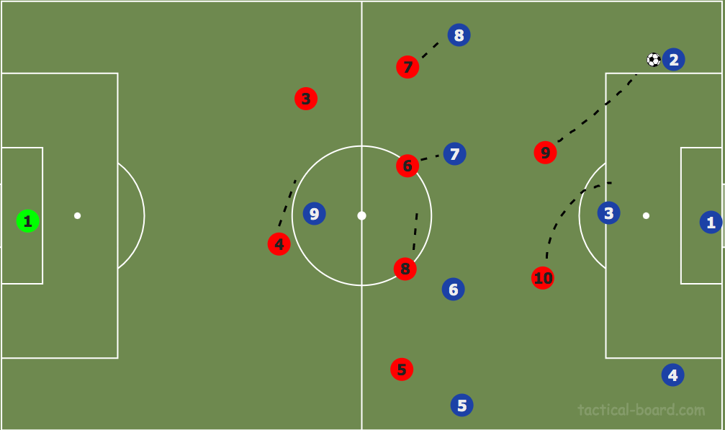
Motståndaruppspel
Den ena anfaller pressar, den andra täcker spelvändning
Resten tar upp sin markering, ena backen ansvarar för att ta djup

Slide 11
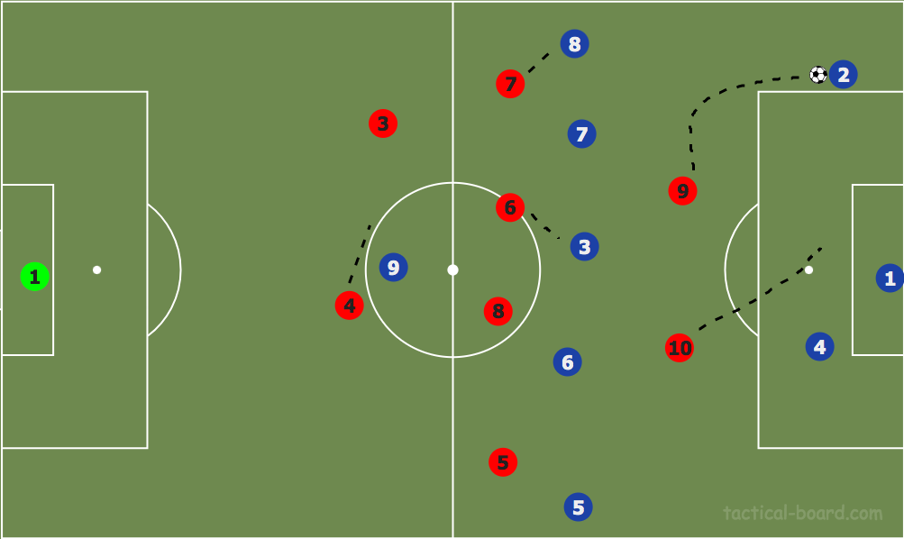
Har de fler mittfältare måste våra egna spelare (centrala mittfältaren) kommunicera vem som anfallaren ska täcka av i sin press
Den bortre yttermittfältaren släpper sin kille och flyttar in i banan

Slide 12
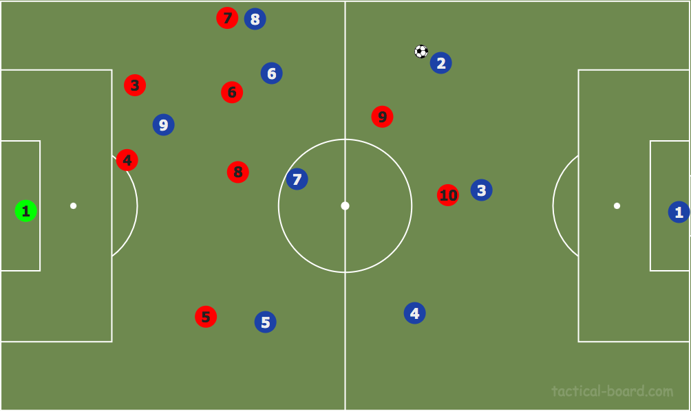
Försvar på egen planhalva
Vi faller tillbaka och tar upp våra markeringar, samtidigt som den ena anfallaren fortsätter stoppa spelvändningar

Slide 13
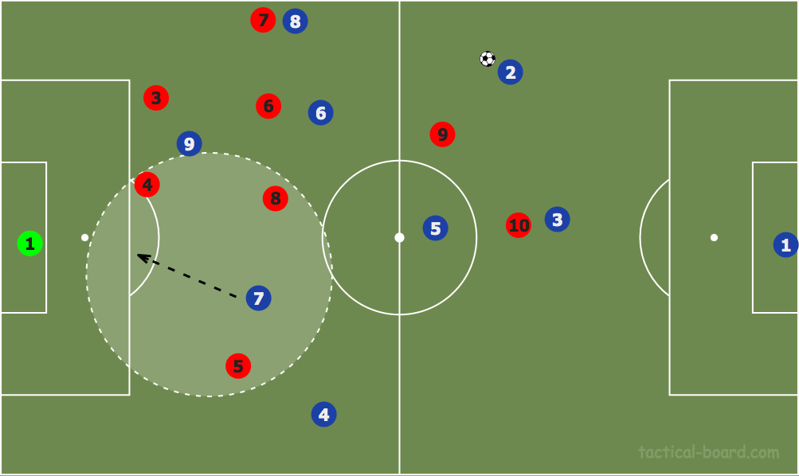
Om de löper in mellan backarna och kantspelarna är det viktigt att våra spelare i närheten kommunicerar vem som tar markering

